Slide 1
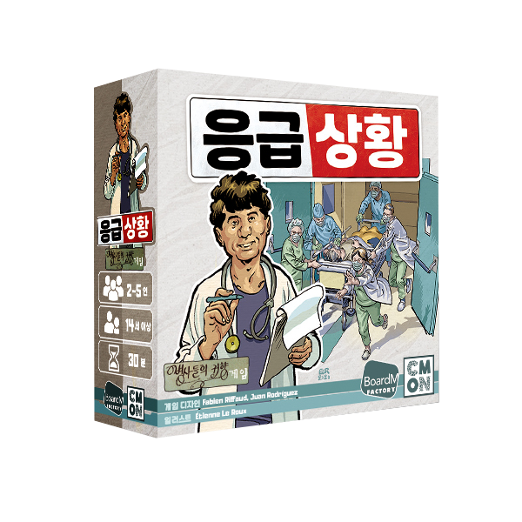
2-5 인
14세 이상
30분
Notes:
본 PPT 자료는 ㈜보드엠의 저작물입니다.
웹사이트(http://boardmfactory.com)에서 다운로드 받은 최신 버전으로 활용하실 것을 권합니다.
슬라이드 노트는 이 공지 부분을 제외하고 자유로운 수정이 가능합니다.
PPT 화면 부분은 필요에 따라 임의 수정/활용 가능하나, 수정된 버전을 무단 배포하는 것은 금지합니다.
자료 관련 건의사항/문의는 settler@boardm.co.kr 혹은 카카오톡 보드엠으로 문의해 주세요.

Slide 2
추가 환자요??
이제 병실 공간이 없어요!!!
더 많은 방이 필요합니다...
체육관을 빌리는 한이 있더라도요...
Notes:
게임 자체의 난이도가 있기에, 확실히 테마와 연결을 지어 설명을 하는 것이 좋습니다.
아울러, 게임 설명이 지리할 수 있으므로 ‘일단 실전을 해보면 된다＇고 독려해 주세요.
실제로도 잔룰처럼 부가적인 내용들은 PPT에 첨부하지 않았습니다. 구두로 설명해 주시거나, 게임 중에 점검해 주세요.

Slide 3
게임 준비
각 참가자는 의료진 카드 1장을
선택하고 지원 타일 3개를 받습니다.
지원타일
의료진 카드
Notes:
지원 타일 받을 때 좌우 화살표 1개씩 + 무작위 1개씩도 설명해 주세요.
진행자의 재량에 따라 세팅 정도는 다 같이 하는 것도 좋습니다.

Slide 4
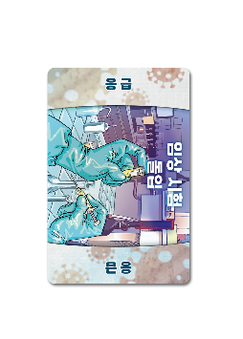
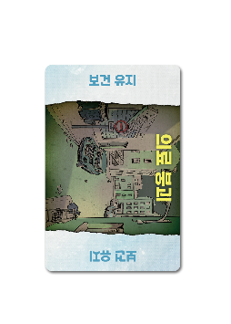
게임 준비
응급 카드 중 27장을 ‘임상 시험 돌입’ 카드 위에 놓고 응급 덱이라고 합니다.
남은 카드들은 ‘의료 붕괴’ 카드 위에 놓고
보건 더미라고 합니다.
감염 덱
보건 더미
응급 덱
3. 감염 카드 덱을 만들어 응급 덱과 보건 유지 더미 사이에 둡니다.

Slide 5
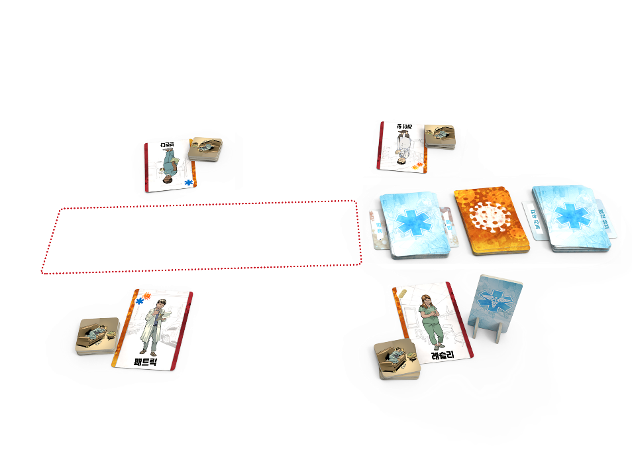
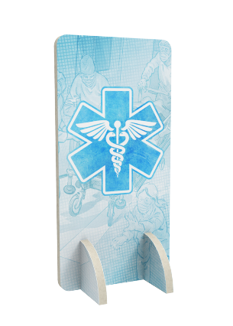
게임 준비
4. 가장 최근에 의사를 만난 참가자가 첫 라운드의 의국장이 됩니다.
의국장
스탠드 타일
병원 공간
Notes:
‘의국장’이라는 호칭만 남기시는 것 보다 ‘사실상 이번 라운드의 선이고 리더가 됩니다’라는 게임 역할도 함께 언급해주시면 좋습니다.

Slide 6
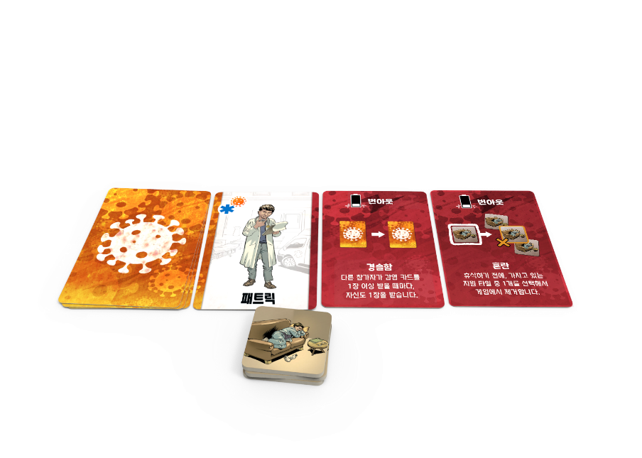
게임 진행
한 라운드는 1주일을 의미하고 게임은 여러 주에 걸쳐 진행됩니다.
1주일은 8단계로 진행됩니다.
1.감염
이 단계 동안, 감염 카드 더미가 있는 참가자들은
자신의 감염 더미 맨 위의 카드 1장을 공개합니다.
감염 더미
Notes:
감염 카드 종류 설명은 다음으로 이어집니다.

Slide 7
게임 진행
감염 카드에는 3종류가 있습니다.
지시 사항을 따릅니다.
증상
증상 없음
이 참가자는 격리되어 이번 주는 쉽니다.
병상이 2개 줄어듭니다.
격리!
Notes:
이 중에서 “격리!”가 제일 복잡한 개념인데, 일단 PPT에 읽는 것만 언급해 주시고 실전으로 겪게 해보시는게 낫습니다.
사실 승리하기 어려운 협력 게임이라서 높은 확률로 처음에 실패할 가능성이 높습니다. 하지만 그런 상황이 생겨야 더 도전의식도 고취되게 마련입니다.

Slide 8
게임 진행
2. 의국장 임명
의국장 타일을 시계 방향으로 다음 참가자에게 넘깁니다.
3. 입원
분배될 응급 카드의 장수가 결정되고
이 카드들은 각자의 손에 더해지며
몇 장일지는 의국장이 결정합니다.
Notes:
2번은 결국 개념적으로 ‘선’이 넘어가는 건데, 첫 게임에서는 당연히 첫 라운드에서는 안 해도 됩니다.
3번에서 나눠 받아야 하는 최소 장수(4장)과 첫 라운드에 12장을 받는 것은 살짝 언급해 주세요. ‘너무 많이 받으면 힘들어집니다’라고 언급해 주시는 것이 좋습니다. 왜냐면 실제로도 많이 힘들어지고, 초보들의 경우 첫 게임에서 멋모르고 너무 카드를 많이 받아서 허무하게 지는 경우가 종종 있기 때문입니다.

Slide 9
게임 진행
4. 행동
카드 1장 내려놓기
병상 카드라면, 병원 공간에 내려 놓습니다.
번아웃 카드라면 자신의 옆에 내려놓습니다.
Notes:
병상 카드를 내려놨을 때 일어나는 아이콘 효과 설명은 PPT에 없습니다.
번아웃은 PPT에서 미리 설명하시지 않는게 좋습니다. 그냥 안좋은 카드라고만 해주세요.

Slide 10
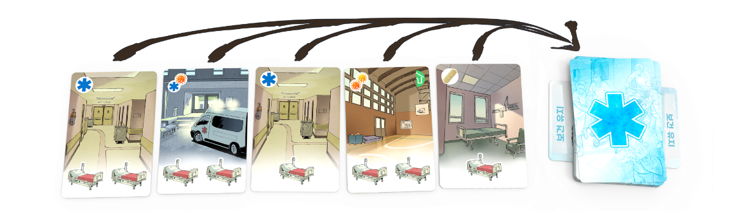
게임 진행
※ 병상 포화가 일어날 수 있습니다!
수용 가능한 병상의 개수는 모두 7개입니다.
병상이 8개 이상이 되면 즉시 병상 포화가 일어납니다.
참가자들은 즉시 행동을 멈추고 ‘7.퇴원’으로 넘어갑니다.
Notes:
여기서부터 게임 흐름의 분기점이 생기므로 혼란이 올텐데, 일단 병상 포화가 ‘게임에서 지는 것은 아니지만 안좋은 일이 일어난다‘ 정도로 말씀하시고 넘어가시는게 좋습니다.

Slide 11
게임 진행
4. 참가자 행동
b) 전문 능력 사용
병상 카드 중 부작용 아이콘이 있는 카드에 대응되는 자신의 전문 능력을
사용하여 병상 카드를 제거 (사용 후 뒤집기)
Notes:
그러면 이렇게 뒤집은 전문 능력은 언제 회복될까요? 그것도 잠시 후에 말씀 드릴께요~ 이런 언급 좋습니다.

Slide 12
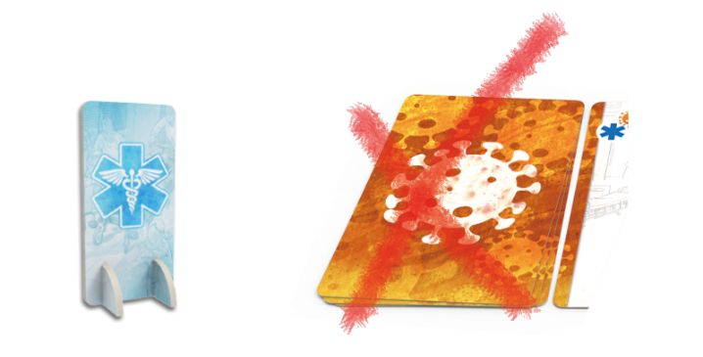
게임 진행
4. 행동
c) 검사 (의국장만 가능)
1주일에 한 번만 사용할 수 있습니다.
의국장은 근무 중인 의료진 중 아무나 (본인 포함) 1명의 감염카드 더미
맨 위 카드 1장을 버릴 수 있습니다.
Notes:
이 ‘검사＇의 중요성은 초보들이 잘 모를 수 있습니다. 그래서 한 명이 한 번만 쓸 수 있는 기능임에도, 안하고 그냥 넘어가는 경우가 종종 있습니다. PPT 단계에서 각인시키기는 어렵고, 게임에서 주지시켜 주셔야 합니다.

Slide 13
게임 진행
4. 행동
d) 휴식
지원 토큰 1개를 선택해서
자신의 앞에 비공개로 놓고
휴식을 취합니다.
Notes:
'휴식'은 일종의 패스라고 보시면 됩니다. 이번 라운드에서는 더 이상 안한다는 뜻이죠. 하지만 할 수 있을때 까지 최대한 카드는 쓰시는게 좋고요... 휴식하시면서 지원 토큰을 놓으셔야 하는데, 일종의 투표를 하시는 겁니다. > 이런 식의 코멘트 좋습니다.
투표한 토큰이 무엇인지 말해서는 안됩니다.

Slide 14
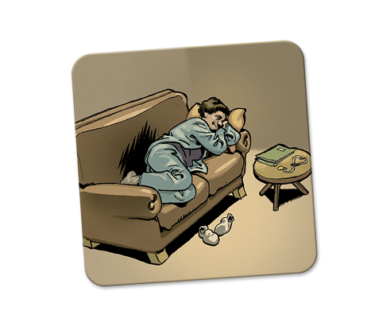
게임 진행
5. 지원
휴식을 한 참가자들이 사용한 지원 토큰을 공개해서 방향에 따라 넘깁니다.
가장 많은 지원 토큰을 받은 참가자는 다음 혜택을 받습니다.
Notes:
4번 행동들을 다 끝내고 하는 게 5번 지원입니다. 이 부분 강조해 주세요. 4번에서 할 수 있는 행동들을 제각각 한 다음에, 이 5번 부터는 다같이 하는겁니다.

Slide 15
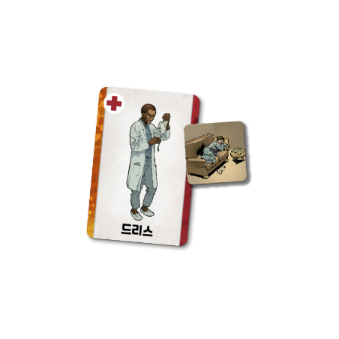
게임 진행
5. 지원
가지고 있는 번아웃 카드 혹은 감염 카드를 전부 버립니다.
추가로 병상 포화가 일어나지 않았다면
자신의 의료진의 전문 능력 사용을 활성화 상태로 놓습니다,.
Notes:
지원은 정말 중요하기 때문에, 가급적이면 매 라운드마다 한 사람이 지원을 받도록 하는게 중요합니다. 따라서 "결국 위험한 사람이 누군지, 상태가 안좋은 분이 누군지를 파악해서 투표를 잘 해야겠죠?"같은 언급을 해주셔야 합니다.

Slide 16
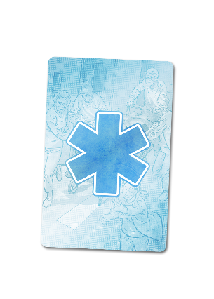
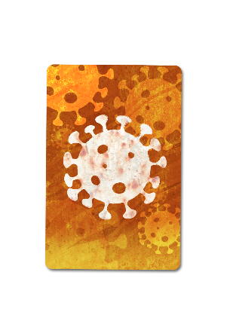
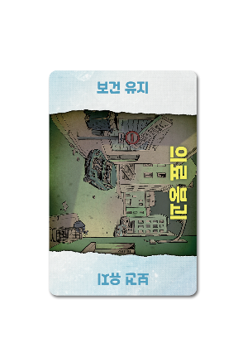
게임 진행
6. 방역
응급 카드 위의 방역 아이콘 1개마다
응급 카드 덱의 카드 1장을 보건 더미로 옮깁니다.

Slide 17
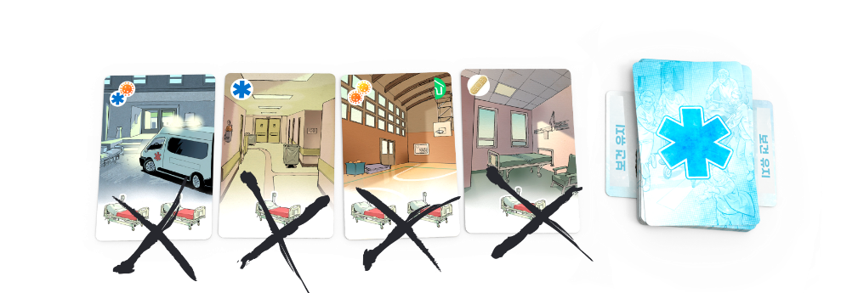
게임 진행
7. 퇴원
병원 공간의 카드들을 처리합니다.
병상 포화가 일어나지 않았다면 → 병원 공간의 카드들을 제거합니다.

Slide 18
게임 진행
7. 퇴원
병상 포화가 일어났으면 → 해당 카드들을 응급덱의 카드들과 섞어 놓습니다.
병상 포화가 일어났다고 게임에서 패배하는 것은 아닙니다.
하지만 게임이 더 어려워지기 때문에 조심해야 합니다.
Notes:
아까 병상 포화가 일어났을 경우 투표 결과만 본 뒤, 곧장 여기로 오는 겁니다.

Slide 19
게임 진행
8. 전염
참가자들의 손에 있는 카드의 장수만큼 보건덱에 있는 카드를 응급 덱으로 옮깁니다.
이때 최소 3장은 옮겨야 하며,
아무리 카드가 많아도
6장 이상 옮기지 않습니다.
Notes:
손에 카드를 많이 남겨놓은 그룹은 여기서 멘붕이 올겁니다. 이때 다시 한 번 카드를 지나치게 많이 받는 것에 대한 경고를 해주세요.

Slide 20
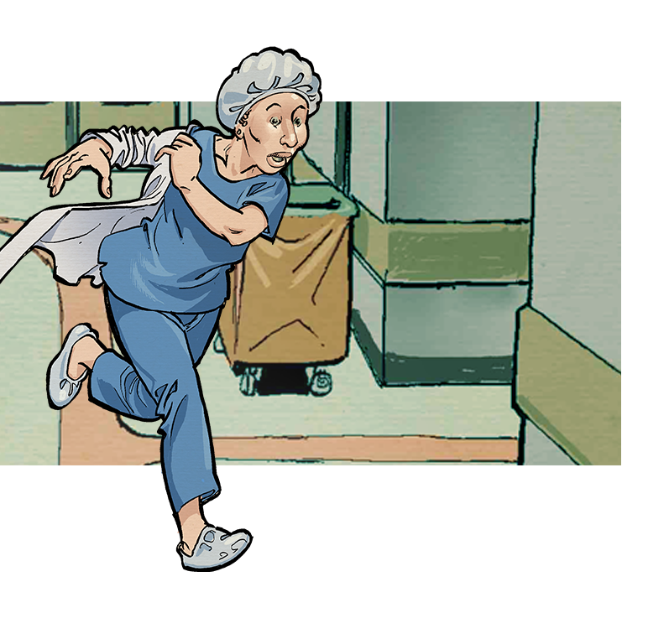
게임 진행
여기까지 진행 후
감염 단계로 돌아가서
새로운 한 주를 진행합니다.

Slide 21
게임 종료
승리
‘임상 시험 돌입’ 카드가 드러나고,
모든 참가자들의 손에 카드가 1장도 없으면 즉시 승리합니다.
Notes:
이 카드가 드러나고, 모든 사람이 손에 카드가 없어야 끝입니다. 카드만 드러나는 것으로는 안된다고 강조해 주세요!

Slide 22
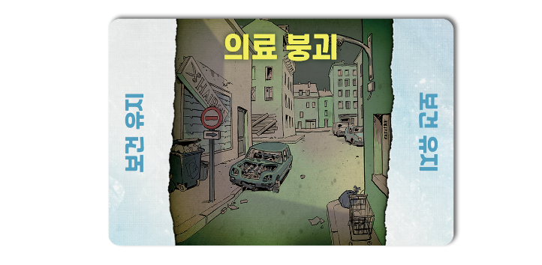
게임 종료
패배
보건 유지 더미가 떨어져서 ‘의료 붕괴’ 카드가 보일 경우
지원 단계 종료 후 누군가 번아웃 카드 4장 이상 있을 경우
지원 단계 종료 후 모두의 손에 있는 카드 장수의 총합이 10장이 넘는 경우
모든 참가자들이 격리되면 게임은 패배
번아웃 카드
Notes:
패배 조건이 많아서 헷갈릴 수 있습니다. 차분히 잘 설명해 주세요.

Slide 23
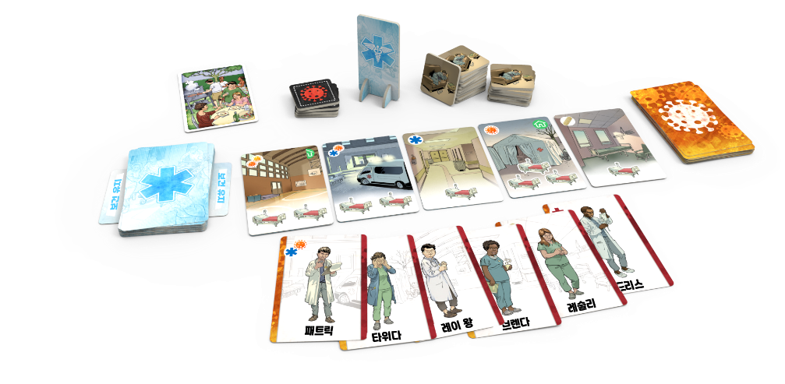
비상 사태, 감염, 격리, 그리고 번아웃... 끝없는 위협 가운데서
서로의 자원과 연대만이 이를 승리로 이끌 수 있습니다.
Notes:
응급 상황 같은 게임의 경우 PPT로 전달될 수있는 규칙의 체감은 반도 안됩니다. PT 설명만으로도 이해들이 안되는 분위기가 생겨도 실제로 해보면 되고, 협력 게임이니 서로 대화들 하시면서 잘해나갈 수 있다고 독려해 주세요.

